Slide 1
Федеральный проект «Успех каждого ребенка»

Slide 2
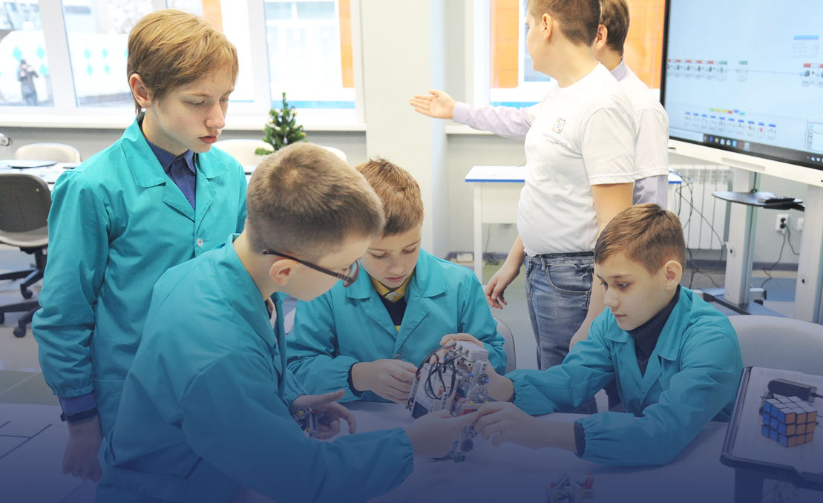
Национальный проект «Образование»
Федеральный проект «Успех каждого ребенка» направлен на создание и работу системы выявления, поддержки и развития способностей и талантов детей и молодежи. В рамках проекта ведется работа по обеспечению равного доступа детей к актуальным и востребованным программам дополнительного образования, выявлению талантов каждого ребенка и ранней профориентации обучающихся.

Slide 3
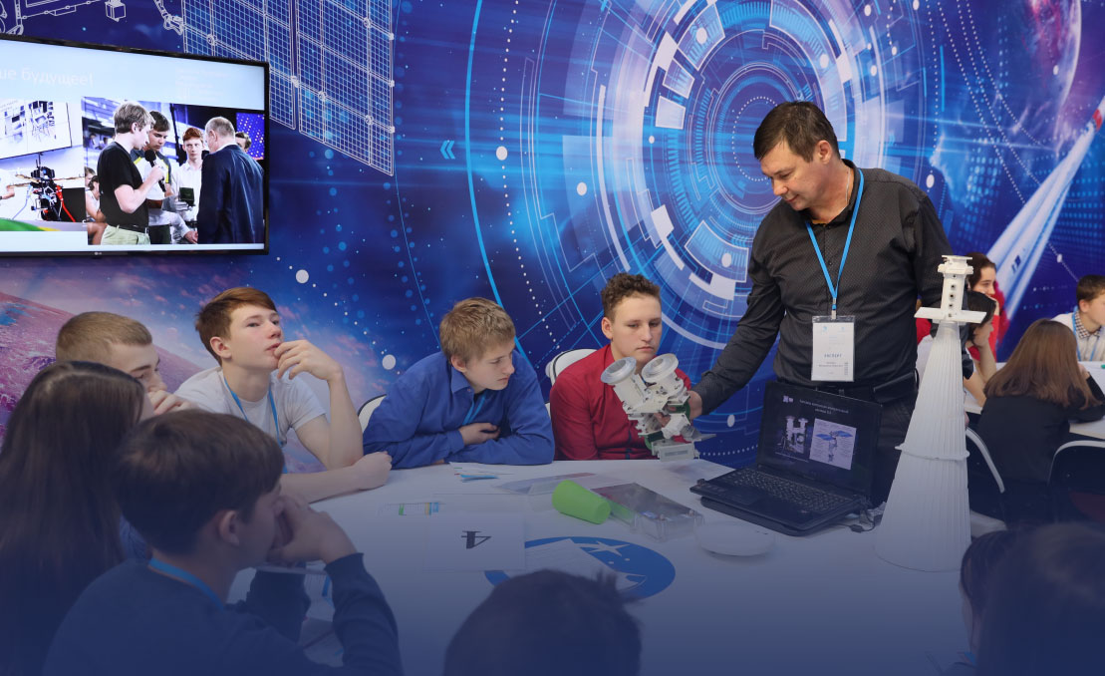
Сроки реализации
01.01.2019 — 30.12.2024

Slide 4
Основные задачи
Реализация проекта «Доступное дополнительное образование для детей». Обновление содержания программ ДПО
Раскрытие и развитие способностей и талантов детей
Реализация образовательных программ в сетевой форме с участием ДПО
Создание условий для формирования безбарьерной среды для реализации программ дополнительного образования для детей с ОВЗ

Slide 5
Основные задачи
Предоставление ребенку права выбора и формирования образовательной траектории (ИУП, в том числе и по профориентации)
Применение современных образовательных технологий
Создание условий для самоопределения в выборе будущего профессионального пути
Создание детских технопарков «Кванториум» и пр.

Slide 6
Направления: дополнительное образование
Профилактические программы:
ЮИД «Скороход»
«Подросток»
Театральная студия «Новаторы»
Хор «Россияночка»
Спортивные секции
Видеостудия
«Архимеды»
Газета «Перекресток»
Платные образовательные услуги

Slide 7
Направления: Внеурочная деятельность
В рамках классного руководства:
Профориентация
Образовательный туризм
Творческие конкурсы разного уровня
«Юный эколог»
Юнармия
Финансовая и функциональная грамотность
Учителя-предметники:
Спортивные мероприятия и праздники

Slide 8
Направления: Исследовательская деятельность
В рамках классного руководства:
Проектная деятельность
Конкурсы, проекты, исследования различного уровня
Учителя-предметники:
Индивидуальные образовательные маршруты

Slide 9
Направления: Олимпиадное движение
В рамках классного руководства:
Участие в олимпиадах и интеллектуальных конкурсах различного уровня
(в том числе ВсОШ)
Учителя-предметники:

Slide 10
Плюсы:
Часть проектов реализуется дистанционно, в том числе и по профориентации
Широкий диапазон вовлечения учащихся в дополнительное образование через электронную систему Навигатор
Учителя-предметники:
Участие в олимпиадах и интеллектуальных конкурсах различного уровня
(в том числе ВсОШ)

Slide 11
Проблемы:
Система сопровождения
Вовлеченность всех участников образовательных отношений
Преемственность
Доля учащихся, охваченных ДОП
Наставничество
Шефство
(по всем направлениям)
ИОМ по профориентации
Дети группы риска
Индивидуальные образовательные маршруты
Дети с ОВЗ (не во всех проектах, конкурсах могут участвовать)
Индивидуальный учебный план

